Slide 1
Інструментальні засоби розробки програмних систем
Лекція 6. Засоби автоматизації збірки проектів

Slide 2

Вступ
Автоматизація збірки проектів перетворює процес розробки програмного забезпечення, звільняючи розробників від рутинних задач і підвищуючи ефективність. Вона включає в себе компіляцію коду, автоматичне тестування, лінтинг, і багато іншого, що забезпечує консистентність і зменшує ймовірність помилок. Лінтинг коду зокрема підвищує якість програмного забезпечення, виявляючи помилки і недотримання стандартів на ранніх стадіях. Завдяки автоматизації, процеси розробки стають більш ефективними, гнучкими та адаптивними, що є необхідним для швидкої реакції на зміни потреб ринку і користувачів.

Slide 3
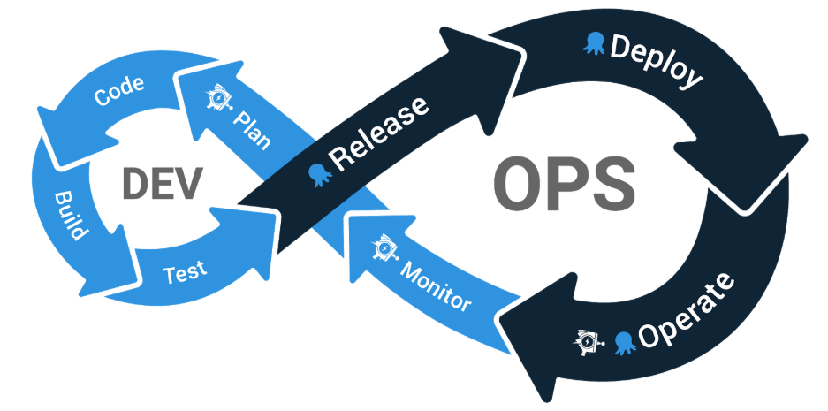
Збірка та розгортання
Збірка та розгортання - це ключові етапи в процесі розробки програмного забезпечення, кожен з яких має свої специфічні задачі та цілі. Збірка включає перетворення вихідного коду в виконуваний формат, оптимізацію через мініфікацію та підготовку всіх необхідних ресурсів. Розгортання - це процес впровадження зібраного продукту в робоче середовище, включаючи налаштування необхідних сервісів та змінних середовища. Автоматизація цих процесів значно збільшує ефективність, знижує ризик помилок та сприяє швидкому впровадженню змін, дозволяючи командам сконцентруватися на розвитку функціоналу та інноваціях.

Slide 4
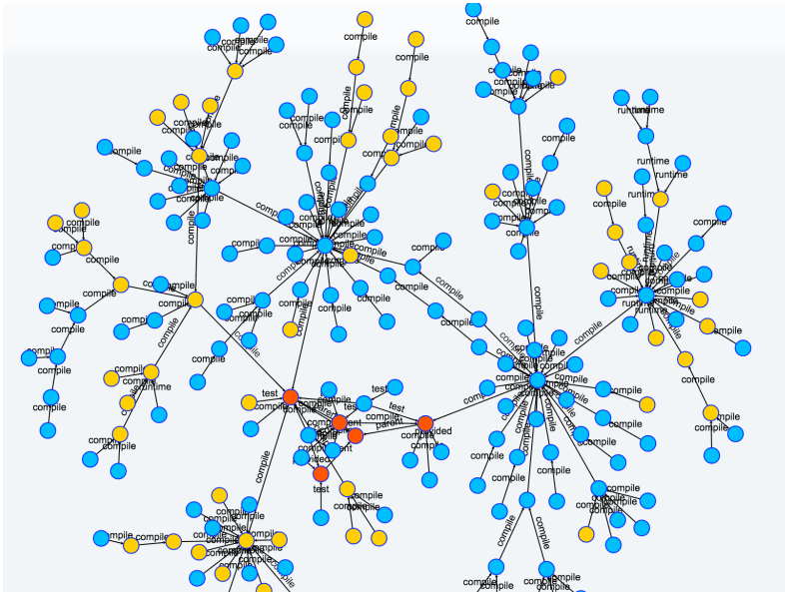
Залежності проекту та управління ними
Управління залежностями в проектах програмного забезпечення є критично важливим процесом, який вимагає ретельної організації та автоматизації. Використання інструментів, таких як Maven, Gradle, NPM, чи NuGet, дозволяє розробникам ефективно керувати залежностями, автоматично завантажуючи потрібні версії бібліотек та фреймворків. Це не тільки сприяє уникненню конфліктів між різними версіями компонентів, але й забезпечує високий рівень безпеки, вчасно ідентифікуючи та усуваючи потенційні вразливості в залежностях. Автоматизоване управління залежностями є ключем до стабільності, безпеки, та легкості оновлення програмних проектів.

Slide 5
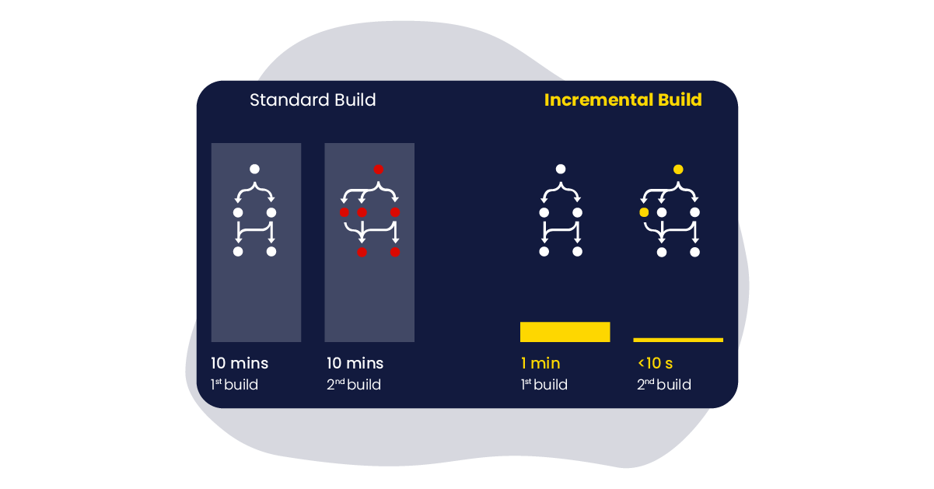
Інкрементна збірка та повна збірка
Вибір між інкрементною та повною збіркою проекту має значний вплив на процес розробки програмного забезпечення. Інкрементна збірка, яка перекомпілює лише змінені частини проекту, пропонує швидкість і ефективність, ідеально підходячи для етапів розробки, коли потрібний швидкий зворотний зв'язок на зміни. З іншого боку, повна збірка, яка перекомпілює весь проект, гарантує виявлення складних помилок та проблем з залежностями, що є важливим перед релізами або значними оновленнями. Автоматизація збірки, за допомогою інструментів як Make, Gradle чи Maven, дозволяє гнучко вибирати між цими підходами, забезпечуючи оптимальний баланс швидкості та надійності в розробці.

Slide 6

Інструменти автоматизації збірки
У світі програмної інженерії вибір інструменту автоматизації збірки суттєво впливає на продуктивність команди та якість кінцевого продукту. Завдяки різноманітності доступних опцій, від Make до Gradle, вибір інструменту часто залежить від мови програмування проекту, вимог до збірки та особистих переваг команди. Інструменти як Maven та MSBuild спеціалізуються на конкретних мовах та платформах, спрощуючи управління залежностями і забезпечуючи ефективний процес розробки. З іншого боку, інструменти як Gradle та Cake пропонують високу гнучкість і потужні можливості програмування для автоматизації складних процесів збірки. Важливо розглянути специфіку проекту та потреби команди при виборі інструменту, щоб максимально збільшити ефективність розробки та забезпечити якісне розгортання продукту.

Slide 7
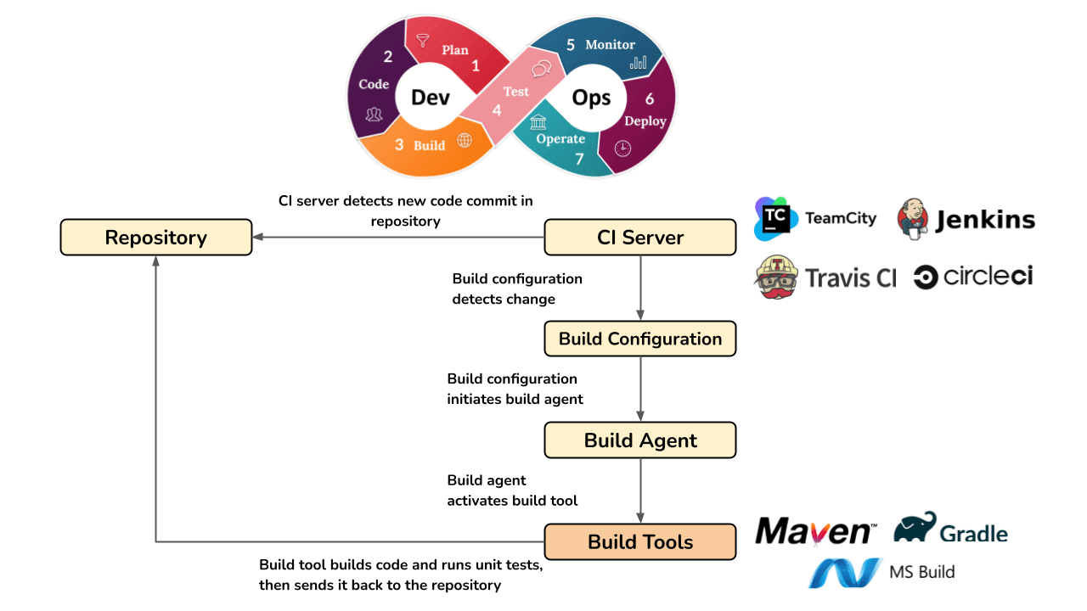
Використання інструментів автоматизації збірки
Налаштування інструментів автоматизації збірки - це критичний етап у процесі розробки, який вимагає уважного підходу. Від правильного встановлення залежностей до створення детальних конфігураційних файлів, кожен крок відіграє важливу роль у підготовці продуктивного та безперебійного робочого процесу. Інтеграція тестування та лінтингу коду є невід'ємною частиною автоматизації, що дозволяє виявляти та виправляти помилки на ранніх стадіях розробки, сприяючи підвищенню якості кінцевого продукту. Правильне налаштування інструментів не тільки спрощує процес розробки, але й забезпечує більшу консистенцію і надійність у роботі команди.

Slide 8
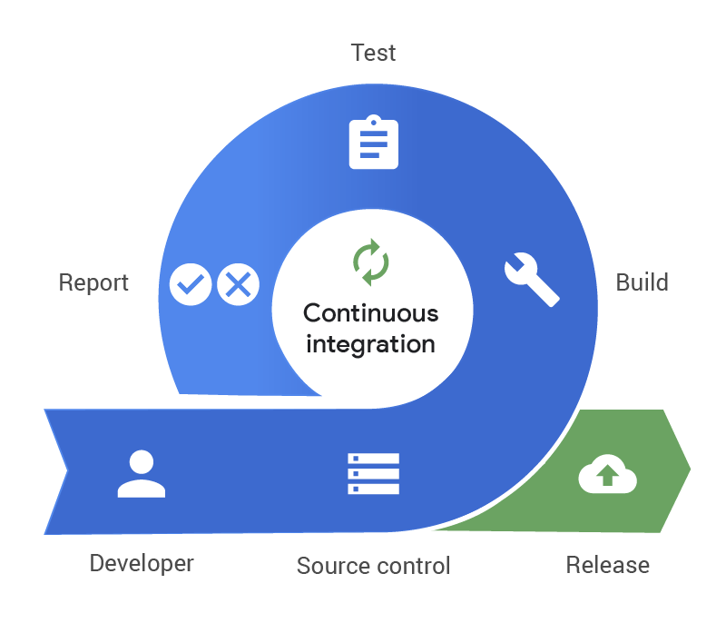
Введення в неперервну інтеграцію
Неперервна інтеграція трансформує підхід до розробки програмного забезпечення, акцентуючи на автоматизації збірки та тестування коду. Використання інструментів CI, як-от Jenkins, GitLab CI та GitHub Actions, дозволяє розробникам швидко ідентифікувати проблеми, забезпечувати стабільність коду та сприяє більшій продуктивності та ефективності розробки. Вибір між цими інструментами залежить від специфіки проекту та індивідуальних потреб команди, відкриваючи широкі можливості для оптимізації робочих процесів.

Slide 9
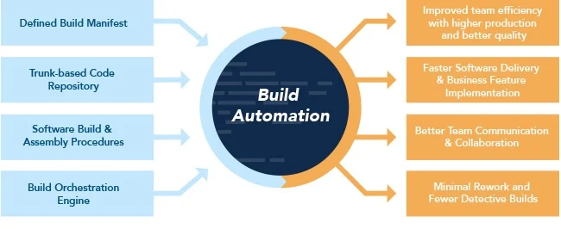
Кращі практики
Управління версіями збірок та оптимізація часу збірки є критично важливими компонентами ефективної стратегії неперервної інтеграції. Чітке версіонування допомагає в ідентифікації та відновленні версій, спрощує виявлення помилок та підвищує якість продукту. Паралелізація завдань, інкрементні збірки, кешування, та регулярний перегляд залежностей можуть значно скоротити час збірки, підвищуючи продуктивність розробки. Уникнення поширених помилок, таких як недостатня документація, складні конфігурації, ігнорування залежностей, недооцінка тестування та недостатня адаптивність, дозволить ефективно використовувати переваги автоматизації, забезпечуючи високу якість та швидкість розробки програмного забезпечення.

Slide 10
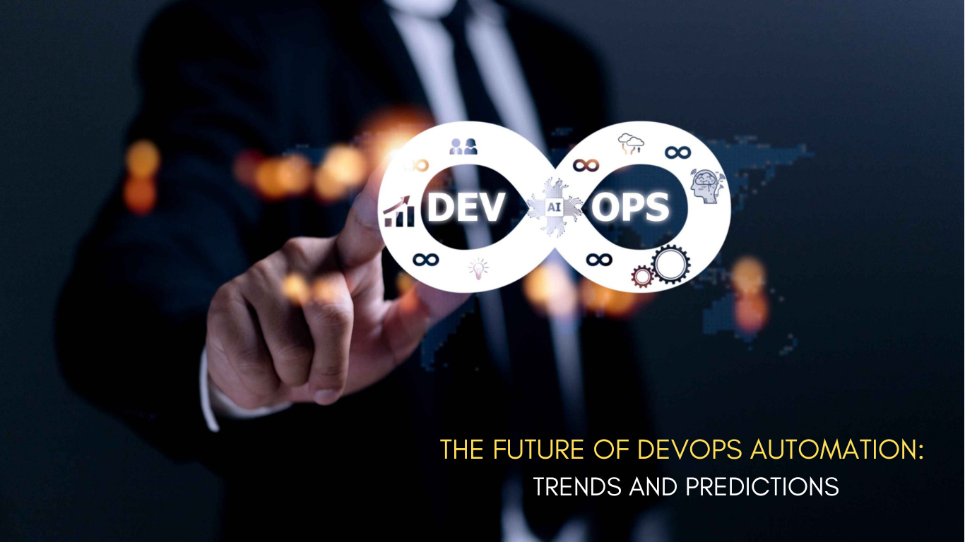
Майбутнє автоматизації збірки проектів
Майбутнє автоматизації збірки проектів ознаменоване акцентом на гнучкість, швидкість та безпеку, що досягається через неперервну інтеграцію, контейнеризацію та хмарні технології. Використання Kubernetes та Docker уніфікує процеси збірки та розгортання, забезпечуючи однорідність середовищ виконання. Ці підходи сприяють підвищенню продуктивності, оптимізації ресурсів та покращенню безпеки, ставлячи DevSecOps та оптимізацію автоматизованих процесів у центр уваги майбутніх розробок.

Slide 11

Підсумки
Ми дослідили різноманітність інструментів автоматизації збірки проектів, від класичних утиліт як Make до сучасних рішень на кшталт Jenkins, GitLab CI та GitHub Actions. Важливість неперервної інтеграції та неперервного розгортання (CI/CD) була підкреслена як ключ до підвищення ефективності розробки та забезпечення якості кінцевого продукту. Завдяки автоматизації збірки, команди можуть швидше ідентифікувати та виправляти помилки, сприяючи створенню надійних програмних рішень.

